Slide 1
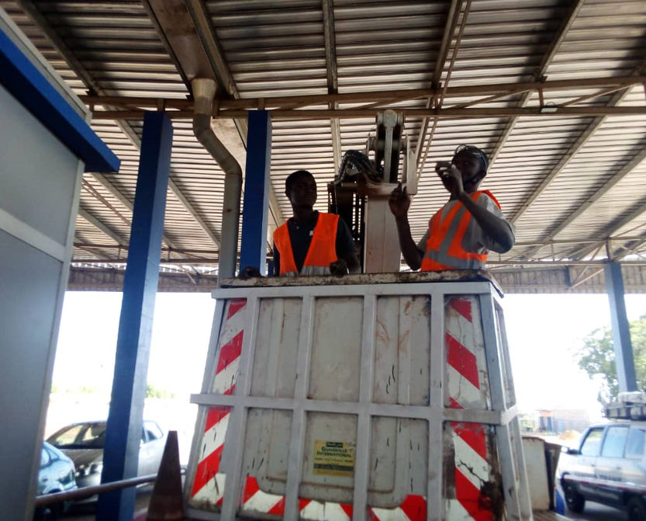
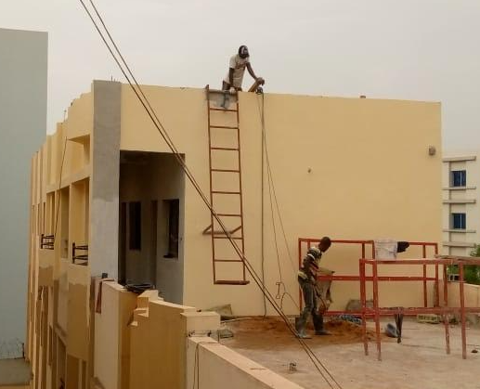

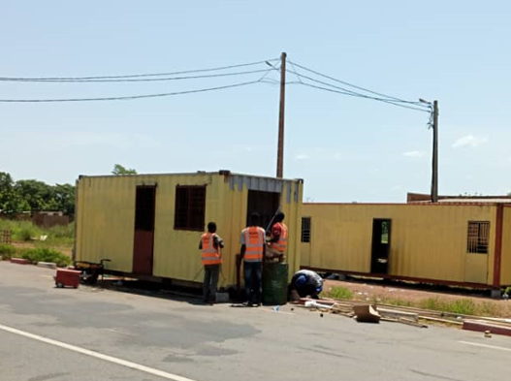
SOGICA SA
SOCIETE GENERALE D’INGENIEURS DE CONSTRUCTION ET D’AMENAGEMENT
PRESENTATION
La société SOGICA SA incarne une entreprise de premier plan dans le secteur du BTP, établie en 2016. Notre fondation repose sur une passion ardente pour la réalisation et la rénovation d'infrastructures génie civil ainsi que l'aménagement de voies de circulation.
Notre expertise est solidement ancrée dans le savoir-faire d'une équipe d'ingénieurs et de techniciens expérimentés, fortement motivés par l'objectif de répondre aux besoins les plus exigeants de notre clientèle.
Quel que soit l'envergure de votre projet de construction et de réaménagement, SOGICA SA se fait un devoir de vous accompagner dans la réalisation exhaustive de vos exigences, avec pour engagement ultime de surpasser vos attentes.
Réhabilitation Bâtiment & Ouvrage
Construction Métallique
Quelques images de nos réalisations
Construction Bâtiment
Aménagement de Voirie
Travaux Spéciaux
OUVRAGE HYDRAULIQUE
IMPORT/EXPORTS

Slide 2

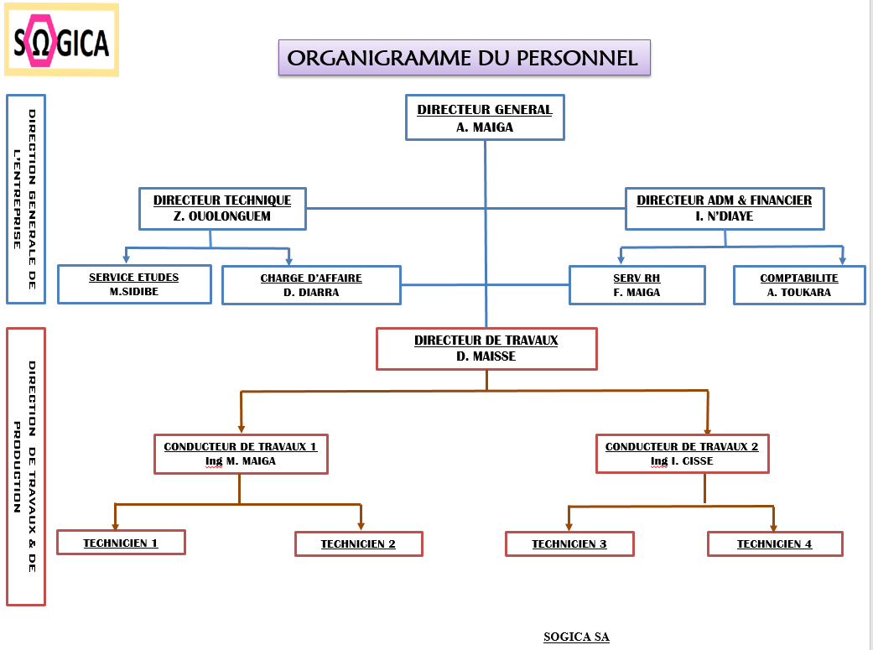
NOS COORDONNEES
Adresse : Faladiè SEMA, Près de Mali Univers
E-mail : sogicbtp@gmail.com
Tél : (+223) 63631053/ 66 71 91 59
Contact du Gérant : (+223) 62568512
MOYENS MATERIELS
SOGICA dispose d’un lot de matériels dont:
Deux (02) Camions benne avec Grue,
Cinq (05) Camions bennes Simple,
Trois (03) Véhicules de liaison,
Quatre (04) Bétonnières,
Trois (03) Postes à soudure,
Deux (02) Groupe électrogènes,
Un (01) lot d’échafaudage,
Un (01) lot d’Equipement de sécurité,
Un (01) lot de petits matériels.
INFORMATIONS COMPLEMENTAIRES
Inscrit au Registre du Commerce sous le n° : MA BKO 2016.B.3180
Numéro d’Indentification fiscal (NIF) : 086147272W
Forme juridique: SA au capital de 100.000.000 francs CFA
Agrément : N°2019-714/BTP/API-MALI-GU MODIFIE N°2024-276/BTP/API-MALI-GU

Slide 3
ILS NOUS FONT CONFIANCE
PNUD-MLI
Fond d’Entretien Routier (FER MALI)
Expertise France- GROUPE AFD
SONATER-PUDTR_BURKINA FASO
UNION EUROPEENNE – MALI
Etc…

